Slide 1




Niveau
TaRL Français
1ère AP
Séance 21

Slide 2


Pour l’enseignant – À ne pas lire aux élèves.
Recommandations générales pour les enseignants
1. Se préparer : lire le support avant la séance pour s’en imprégner et visualiser les enchaînements.
2. Maintenir un rythme soutenu : l’enseignant doit imposer une cadence élevée à la classe, sans temps morts. Il doit veiller à couvrir le contenu de la leçon, en vérifiant la compréhension avant de passer à l’étape suivante.
3. Questionner et corriger : l’enseignant doit faire participer le maximum d’élèves pendant la séance, surtout les plus faibles. Chaque réponse erronée doit être corrigée pour éviter l’installation durable de lacunes.
4. Suivre les étapes du support sans le lire passivement : chaque haut de page contient un encadré avec des suggestions pour les enseignants. Il est essentiel de respecter ces orientations et de ne sauter aucune page. Toutefois, l’enseignant ne doit pas faire de lecture passive. Il se tient debout, circule et occupe la salle. Il explique de manière vivante et expressive, donne des exemples, fait participer les élèves et corrige les réponses.
5. Expliquer les consignes : l’enseignant veille à ce que tous les élèves comprennent les consignes des activités en leur demandant de les reformuler ou en les réexpliquant dans leur langue maternelle.

Slide 3


Pour l’enseignant – À ne pas lire aux élèves.
Objectifs de la séance
À la fin de la séance, au moins 80% des élèves doivent être capables de :
Comprendre et produire un vocabulaire de base lié à la famille.
Reconnaître, nommer et écrire les lettres W et X en capitale.

Slide 4


Pour l’enseignant – À ne pas lire aux élèves.
Plan de la séance
1. Chanson action
5 min
Ouvrez les volets
2. Vocabulaire
20 min
soeur frère
3. Chanson de l’alphabet
20 min
4. Présentation des lettres W et X
20 min
5. Jeu
10 min
Sauter sur les lettres

Slide 5
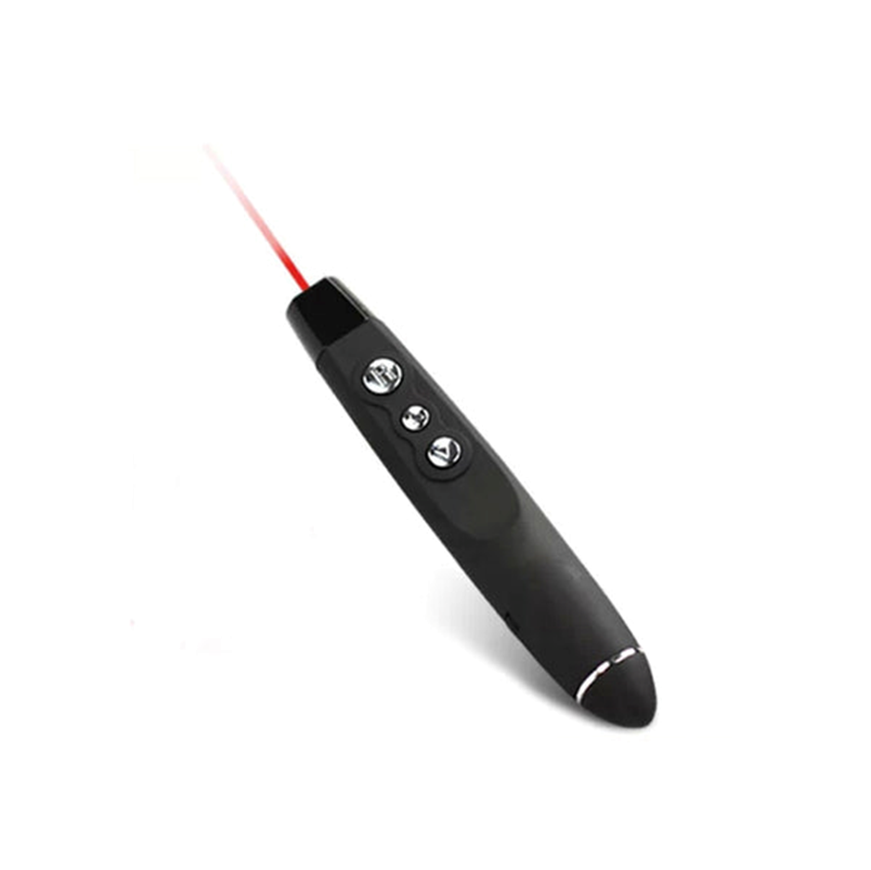




Matériel technique
Ordinateur avec Microsoft Office
Pointeur
Projection ajustée
Matériel didactique

Slide 6
Chanson-action
Ouvrez les volets
5 min

Slide 7
Pour l’enseignant – À ne pas lire aux élèves.
Objectifs de l’activité
Chanter la chanson : « Ouvrez les volets»

Slide 8


Bonjour les enfants. Nous allons commencer une nouvelle séance de français. Soyez attentifs !

Slide 9

Pour commencer, nous allons écouter la chanson : « Ouvrez les volets».
Après, on va chanter ensemble.

Slide 10
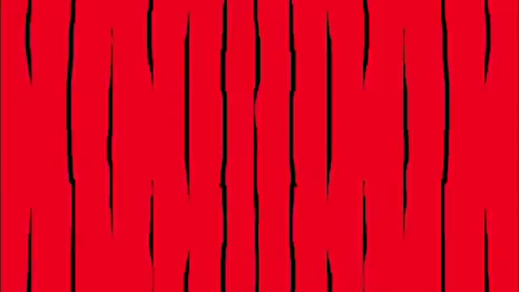
Première écoute : Les élèves écoutent. Pendant la diffusion, l’enseignant réalise des gestes expressifs en lien avec le contenu de la chanson.

Slide 11
Deuxième écoute : les élèves chantent et font des gestes expressifs. Cliquez pour diffuser l’audio.

Slide 12
Vocabulaire
soeur frère
20 min

Slide 13

Etape 1 : « Présentation du vocabulaire ». L’enseignant montre le garçon. et dit « c’est le frère de Lina, frère ».

Slide 14
Les élèves répètent en choeur « frère ».

Slide 15

Etape 1 : « Présentation du vocabulaire ». L’enseignant montre la fille . et dit « c’est la sœur de Majd, sœur ».

Slide 16

Les élèves répètent en choeur « sœur ».

Slide 17
Etape 2 : « Échange entre élèves ». L’enseignant dit « j’ai un frère, il s’appelle …. » et pose la question
aux élèves )
Expliquer aux élèves qu’ils doivent répondre par leurs propres informations.
Dire la consigne en français puis en arabe pour s’assurer de la compréhension)
Les élèves s’approprient la phrase. L’enseignant doit les aider pour formuler la négation s’ils n’ont pas
de frère ou de sœur.

Slide 18
L’enseignant montre le garçon et désigne des élèves pour dire « c’est le frère de Lina ».
C’est qui,
ce garçon ?

Slide 19
L’enseignant montre la fille et les élèves doivent répondre : « c’est la soeur de Majd »
C’est qui,
cette fille ?

Slide 20
Chanson de l’alphabet
20 min

Slide 21
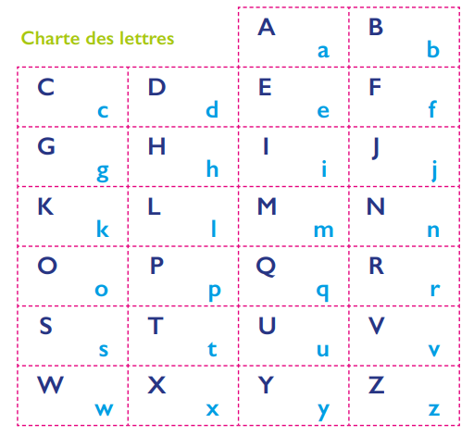
On va écouter la chanson de l’alphabet. Après, on va chanter ensemble. Ecoutez bien.

Slide 22

Etape 1 : Les élèves écoutent et suivent avec le doigt sur la charte des lettres. L’enseignant met le doigt sur les lettres pendant la chanson )livret de l’élève page 79 [.

Slide 23
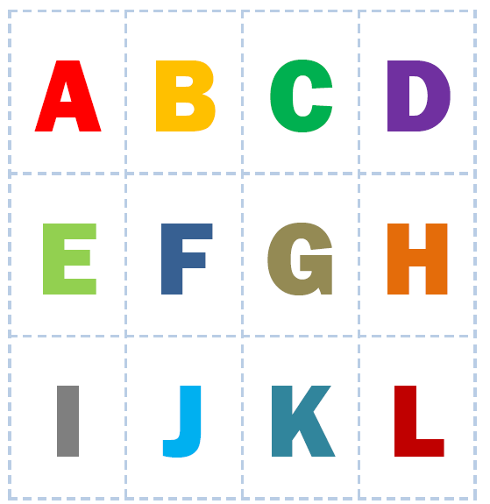

Etape 2 : Les élèves chantent l’alphabet en mettant le doigt sur chaque lettre.

Slide 24
Présentation des lettres
W X
20 min

Slide 25
Etape 1 : c’est la lettre W. Répétons tous ensemble « W ».
W

Slide 26
Répétez avec moi : «W» .
Faire répéter tous les élèves individuellement.
Aujourd’hui, nous allons apprendre de nouveaux mots en français.
W

Slide 27

Etape 2 : Présentation du mot référent : «W comme dans Wapiti». L’enseignant montre l’image sur le livret.
Les élèves répètent «Wapiti » en mettant le doigt sur l’image.
Aujourd’hui, nous allons apprendre de nouveaux mots en français.

Slide 28
Regardez comment j’écris la lettre W
Sur le tableau, l’enseignant montre le geste à réaliser pour écrire la lettre en l’expliquant.
W

Slide 29
Etape 1 : c’est la lettre X. Répétons tous ensemble « X ».
X

Slide 30
Répétez avec moi : «X» .
Faire répéter tous les élèves individuellement.
Aujourd’hui, nous allons apprendre de nouveaux mots en français.
X

Slide 31

Etape 2 : Présentation du mot référent : « X comme dans Xylophone ». L’enseignant montre l’image sur le livret.
Les élèves répètent «Xylophone » en mettant le doigt sur l’image.
Aujourd’hui, nous allons apprendre de nouveaux mots en français.

Slide 32
Regardez comment j’écris la lettre X
Sur le tableau, l’enseignant montre le geste à réaliser pour écrire la lettre en l’expliquant.
X

Slide 33
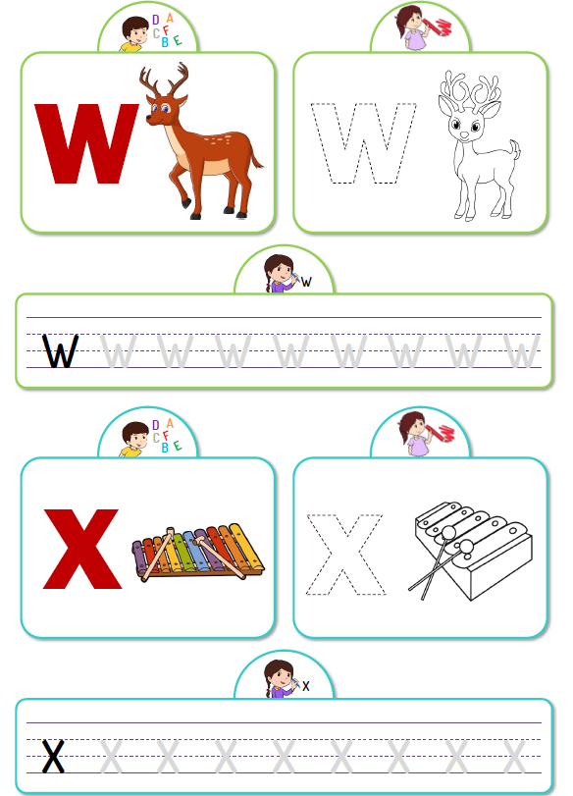
Prenez vos livrets « page 60 ».

Slide 34
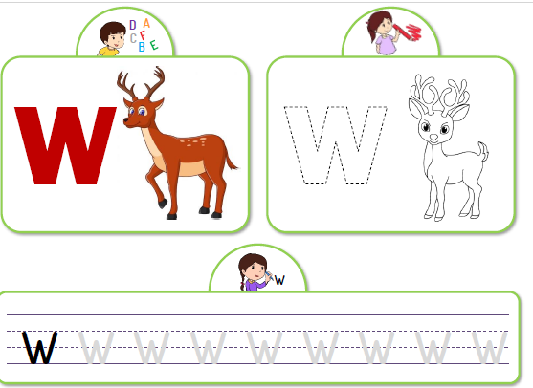
Etape 4 : L’enseignant demande aux élèves de colorier et d’écrire la lettre W sur le livret .L’enseignant circule entre les rangs et apporte de l’aide aux élèves.

Slide 35
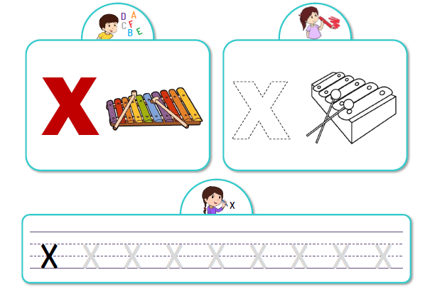
Etape 4 : L’enseignant demande aux élèves de colorier et d’écrire la lettre X sur le livret .L’enseignant circule entre les rangs et apporte de l’aide aux élèves.

Slide 36
Jeu
Sauter sur les lettres
10 min

Slide 37
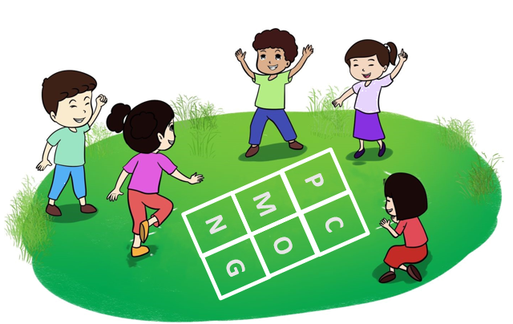
On va jouer le Jeu « Sauter sur les lettres ».
Les élèves jouent à tour de rôle : « Saute sur la lettre que tu entends ». )l’élève saute sur la lettre et la nomme(

Slide 38
La séance d’aujourd’hui est terminée. À demain !

Slide 39


Réflexions de l’enseignant
Je note mes observations dans le cahier-journal
Je note mes observations dans le cahier-journal
Version provisoire pour la formation des enseignants

Slide 40

Réflexions de l’enseignant
Je note mes observations dans le cahier-journal
Les objectifs de ma séance ont-ils été atteints ?
Pourquoi ? Que faire les prochaines séances ?

